Slide 1
Matematică muzicală
Exerciții matematice cu valorile notelor muzicale

Slide 2
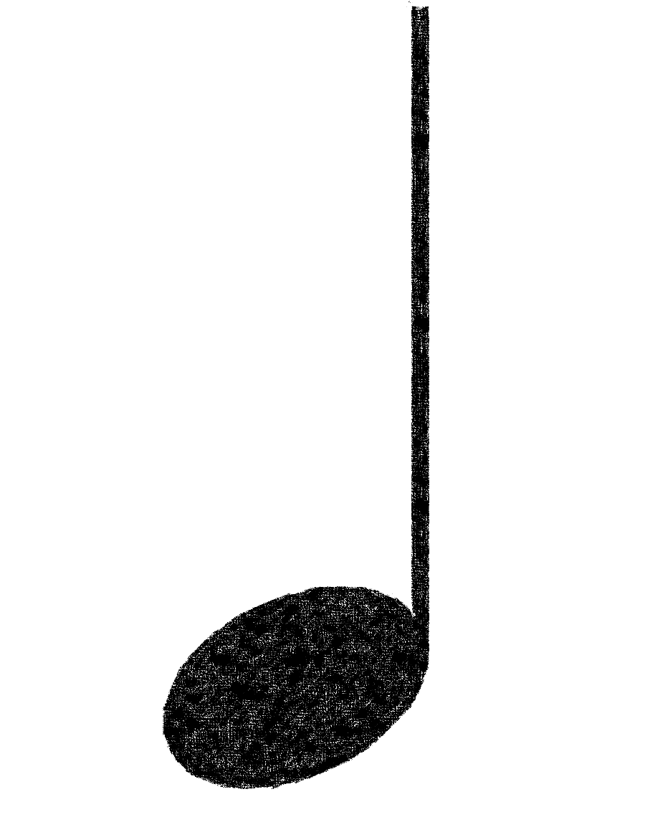
SĂ NE AMINTIM!
Valorile notelor pe care le cunoști:
Nota întreagă durează 4 timpi
Pauza de 4 timpi.
Doimea durează 2 timpi
Pauza de 2 timpi.
Pătrimea durează 1 timp.
Pauza de 1 timp.
Optimea durează o jumătate de timp.
Pauza de o jumătate de timp.

Slide 3
PORNIRE CRONOMETRU
S-A TERMINAT TIMPUL!
COMPLETEAZĂ:
30 de secunde
=
=
=

Slide 4
PORNIRE CRONOMETRU
S-A TERMINAT TIMPUL!
ADUNĂ TIMPII:
30 de secunde
+
+
=
7
+
+
+
=
2
+
+
=
5
+
+
+
=
4

Slide 5
PORNIRE CRONOMETRU
S-A TERMINAT TIMPUL!
UNEȘTE CORESPONDENTUL:
30 de secunde

Slide 6
PORNIRE CRONOMETRU
S-A TERMINAT TIMPUL!
SCADE TIMPII:
30 de secunde
-
=
2
-
-
3
=
-
=
0
-
=
1

Slide 7
PORNIRE CRONOMETRU
S-A TERMINAT TIMPUL!
COMPARĂ VALORILE:
30 de secunde
>
>
<
<
=
>

